Slide 1
Одношаровий персептрон Розенблатта
Методи прогнозування часових рядів

Slide 2
Одношаровий персептрон Розенблатта

Slide 3
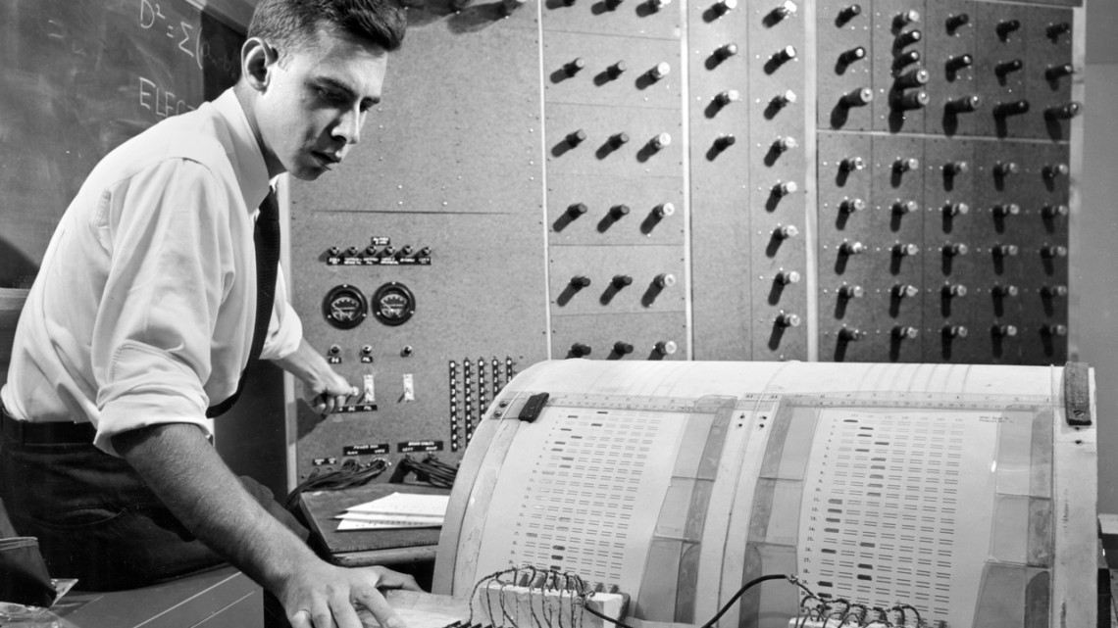
Notes:
Френк Розенблат — відомий американський учений у галузі психології, нейрофізіології і штучного інтелекту. Це ви його можете бачити на фотографії. Якраз те що він займався нейрофізіологією і штучним інтелектом надихнуло його на створення перцептрону.

Slide 4
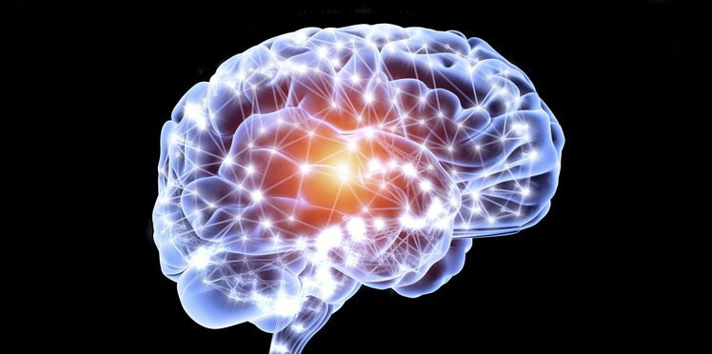
Біологічна нейронна мережа
Notes:
Розенблат намагався знайти алгоритм який буде здатний розв’язувати складні задачі і при цьому навчатись. Як виявилось такий алгоритм вже існує. Це наш мозок.

Slide 5
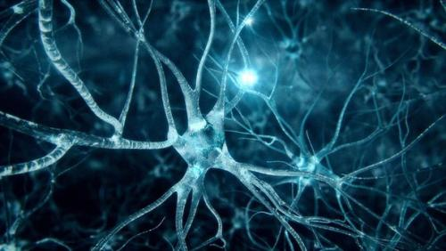
Біологічна нейронна мережа
Notes:
Але перцептрон це трохи спрощена модель яка більш подібна до нейронна.

Slide 6
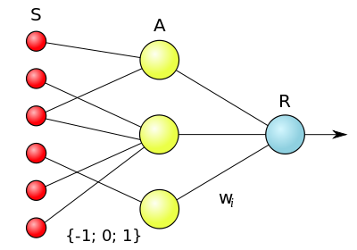
Персептрон
Типи елементів
S
сенсори
стани — збудження та спокою
A
асоціативний
R
результативний
один
Wi
ваги.
стани — {-1, 0, 1}
Notes:
Пропоную розглянути структуру перцептрону Розенблата. Трохи дальше ви побачити її спрощений варіант.
В перцептроні є такі основні типи елементів, як сенсори, які перебувають в стані спокою та збудження.Також є асоціативні елементи. Так називаються тому що асоціюються із декількома сенсорними елементами. Один результативний елмент. Та ваги, які з’єднюють елементи між собою. Вони набувають значення -1 чи 1, та 0 що означає відсутність зв’язку.

Slide 7


Алгоритм персептрона
Алгоритм
S
активація — в збудженому стані
сигнал — {0, +1}
A
активація — якщо сума сигналів перевищує поріг
сигнал — {0, +1}
R
сумує асоціативні сигнали помножені на ваги
активація — якщо сума сигналів перевищує поріг
сигнал — {-1, 0, +1}
Notes:
Тепер давайте глянемо на взаємодію між цими елементами. Елементи передають сигнал по вагах зліва направо. Сенсорні елементи відповідають за вхідні параметри і в активному стані передають сигнал асоціативним елементам. Асоціативні елементи передають сигнал у тому випадку, якщо сума сигналів перевищує поріг. І результатуючий елемент також сумує вхідні сигнали і застосовує до них функцію активації. Результуючий елемент подає сигнал {-1, 0, 1}. По простому результат перцептрона можна розуміта як (ні, так, не знаю). Весь алгоритм можна описати ось такою формолою. Це просто сума сигналів помножених на ваги відняти поріг та застосувати функцію активації. У цьому випадку це функція знаку. ЇЇ графік ви бачите ось тут. Вона доволі проста, якщо вхідний параметер додатній, то повертаємо 1 в іншому випадку -1.

Slide 8
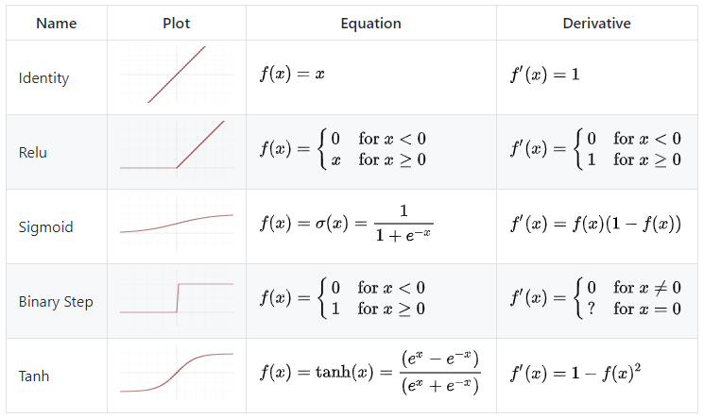
Функції активації
Notes:
Але не варто думати що це єдина функція активації яка може бути. Є і інші. Можна придумати свою, головне аби вона мала похідну (похідна потім буде використовуватись при навчанні). Ну і власне це просто функція яка Задає поріг для активації нейрона. Зазвичай в межах [-1; 1] або [0; 1].

Slide 9


Вміння
Notes:
Основна задача яку ставлять перед персептроном розенблата, це класифікації чи поділ на класи. Так персептрон можна навчити відрізняти коло від квадрату, тощо.

Slide 10
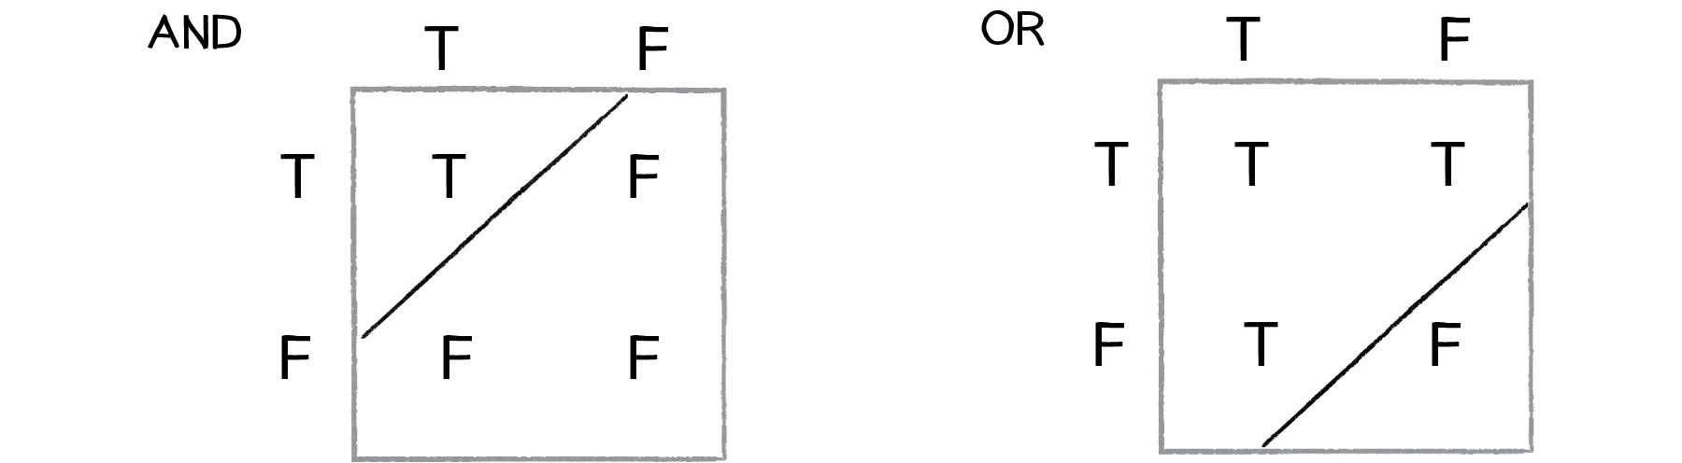

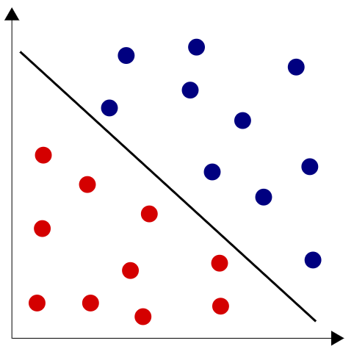
Вміння
Notes:
Або навчити виконувати булівський оператор. Чи розділяти на класи. При цьому є таке обмеження, що задача повинна бути лінійно сепарабельною. Лінійно сепарабельна задача це така задача в якій можна провести пряму лінію.

Slide 11
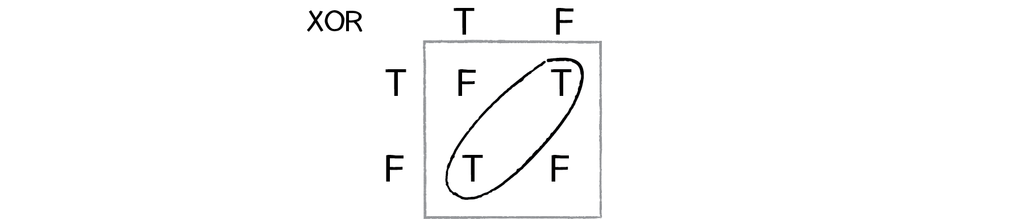
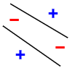
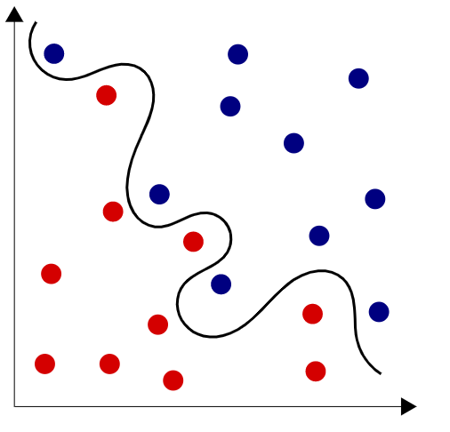
Вміння
Notes:
І можна побачити що навіть в тому самому класі не всі задачі є лінійно сепарабельні.

Slide 12
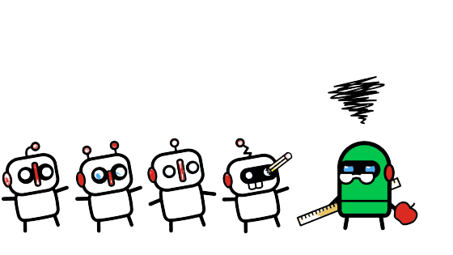
Правило навчання
Правило навчання — це алгоритм, який змінює стан перцептрона так щоб вхідні аргументи давали необхідний результат
Відбуваються зміни
ваг
функції активації
Notes:
Але перцептрон не є якимось універсальним алгоритмом і не буде розв’язувати задачі ось так сходу. його спочатку варто навчити за якимось правилом. Правило навчання — це алгоритм, який змінює стан перцептрона так щоб вхідні аргументи давали необхідний результат
При навчанні відбуваються зміни
ваг
функції активації

Slide 13
Метод корекції помилки
випадково вибираємо пороги активації
початкові ваги рівні нулю
готуємо вибірку з двох класів
Показуємо об’єкти 2 класу.
Ваги, А-елементів, що активуються
зменшуємо на 1.
Показуємо об'єкт 1 класу.
Ваги, А-елементів, що активуються
збільшуємо на 1.
Notes:
Теорема збіжності, що при любих початкових даних можна навчити

Slide 14
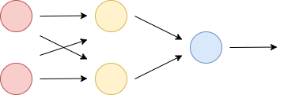
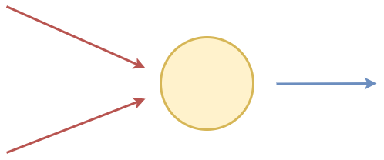
Спрощена модель
Notes:
В парцептрона розенблата є також проблема, в тому, що це складна модель і коли її намагаються розширити, то все стає тільки гірше. Крім того майже всі типи елментів (S, A та Р) доволі подібні між собою і її можна спростити. об’єднавши логіку роботи всіх елементів в один.

Slide 15
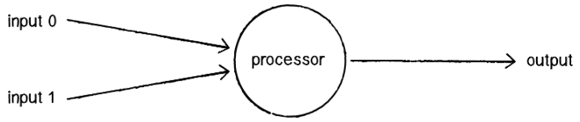

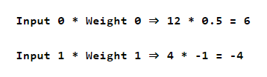



Пряме поширення
Отримати на вхід аргументи
Зважуємо вхідні аргументи
Сумуємо
Генеруємо результат
Notes:
При цьому алгоритм роботи парсептрона залишається таким самим. Ми множимо вхідні аргументи на ваги, сумуємо та застосовуємо функцію активації. таким чином отримуємо вихідний результат.

Slide 16
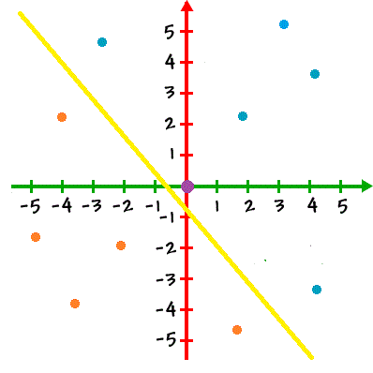
Приклад класифікації
Notes:
Приклад розв’язку задачі класифікації двох множин точок розділених лінією
Нехай парцептрон має два вхідних зв’язки. На перший зв’язок будемо передавати значення точки координати Х, а на другий — Y. А парцептрон нехай нам повертає (1) якщо точка вище лінії і (-1) якщо точка нижче
Також важливе значення має точка (0, 0). Якщо її помножити на ваги і просумувати то результат буде 0. хоча вона може бути як вище так і нижче лінії. у випадку коли вхідні дані валідні, але вони можуть вплинути на роботу парцептрона вводимо ще один зв’язок — Bias

Slide 17
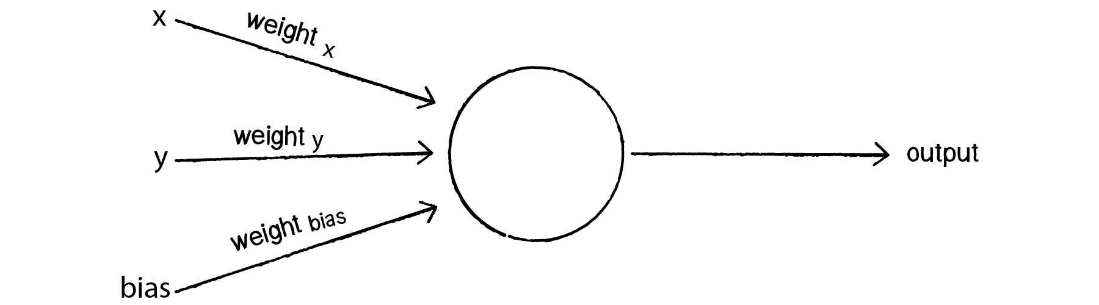
Bias
Notes:
Bias — задає межу, наскільки важко активувати парцептрон.
Якщо значення дуже велике то парцептрон легко просумує і отримає додатнє значення і в результаті ми отримаємо (1). Якщо значення дуже мале то навпаки.
Традиційно bias нейрон має значення (1) і при потребі міняється

Slide 18
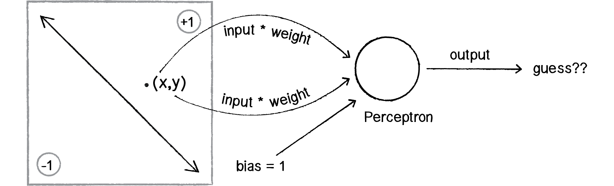
Notes:
Ось вся постановка задачі.
От тільки парцептрон не має жодного уявлення, про точки і до якої множини вони належать. Ваги мають випадкове значення, і тому якщо координати точки помножити на ваги ми отримає випадковий результат.
Треба навчити парцептрон.
Але як його вчити?
Координати точки завжди однакові. Функцію активації підбирати важко. Залишається змінювати ваги таким чином, щоб їх значення при множенні задовільняли потрібний нам результат.

Slide 19
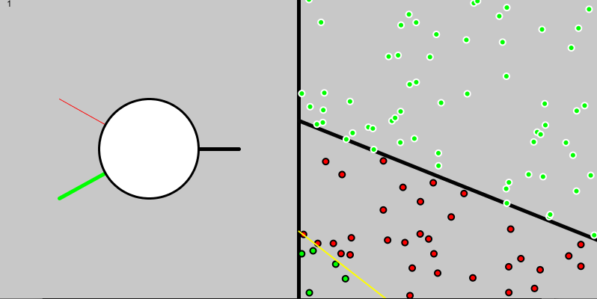
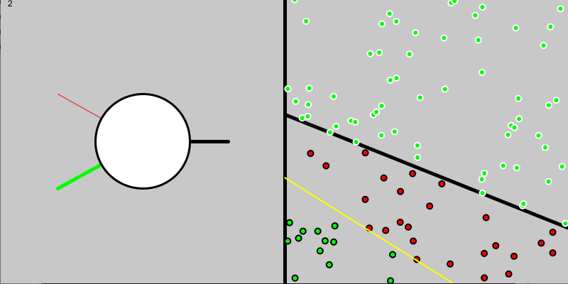
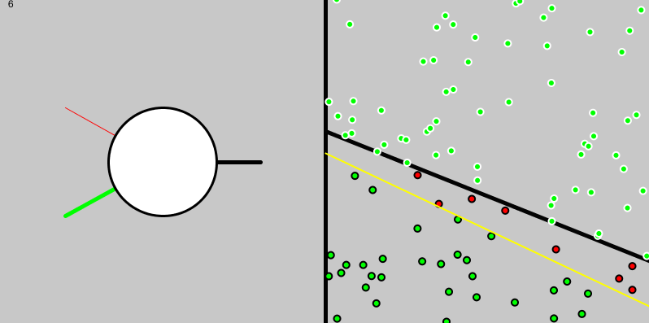
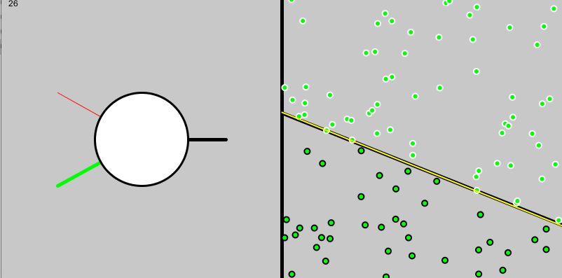

Slide 20
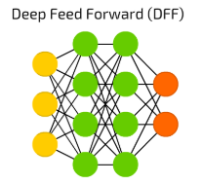
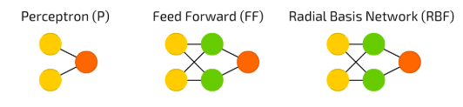
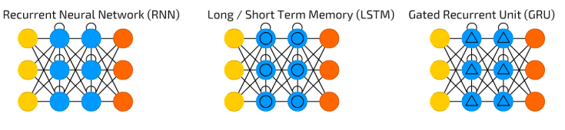
Архітектури нейронних мереж
Notes:
Сам парсептрон в чистому вигляді рідко застосовують і зазвичай використовують інші архітектури. Обєднюють перцептрони в шари, де вхідними сигналами наступного шару будуть вихідні попереднього, зациклюють сигнал тощо.

Slide 21
Методи прогнозування часових рядів

Slide 22
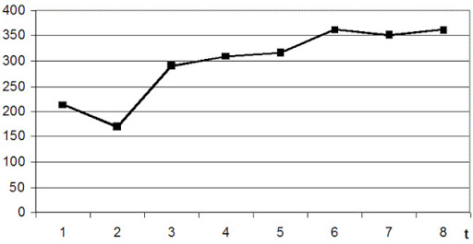
Що таке часовий ряд?
Часовий ряд — це ряд даних, в хронологічному порядку.
1, 2, 3, 4, 5, ??
Notes:
Перед тим як розглядати методи прогнозування часових рядів, варто зрозуміти що таке часовий ряд.Часовий ряд — це ряд даних, в хронологічному порядку. Ось і все. Нічого більше. Цей ряд можна представити у вигляді чисел, таблиць. найзручніше у вигляді графіків. графічне представлення дозволяє зрозуміти характер процесу, в той час як табличне ні. Прикладами часових рядів може бути показник температури по днях,або ріст валюти протягом роко, тощо. Задача прогнозування якраз полягає в тому, щоб спрогнозувати яке значення буде наступним базуючись на відомій вибірці. Наприклад глянувши на цей ряд, очевидно, що наступне значення це 23

Slide 23

Що таке часовий ряд?
Часовий ряд — це ряд даних, в хронологічному порядку.
1, 2, 3, 4, 5, 23
Notes:
Чому 23? тому що прогнозування це не так просто.

Slide 24
Приклади методів прогнозування
Авторегресійні моделі
ARMA, ARIMA,Seasonal ARIMA ...
Нейромережеві моделі
Регресія
Адаптивна селекція моделі
Адаптивна композиція моделі
...

Slide 25
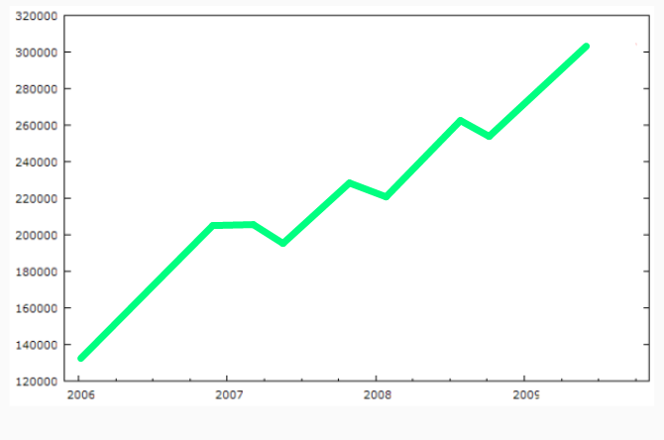
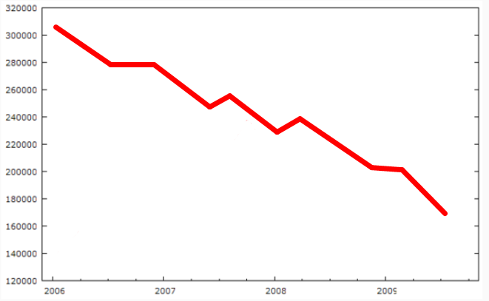
Компоненти часових рядів
Тренд — плавна довгострокова зміна ряду.

Slide 26
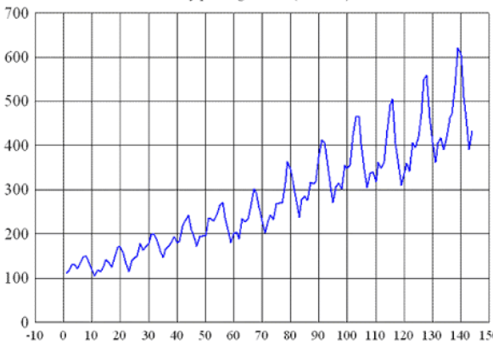
Компоненти часових рядів
Сезонність — циклічні зміни ряду із постійним періодом.

Slide 27
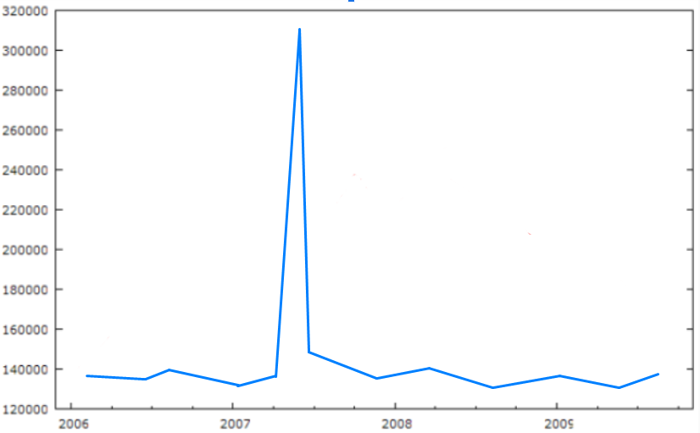
Компоненти часових рядів
Помилка — непрогнозована випадкова компонента ряду.

Slide 28
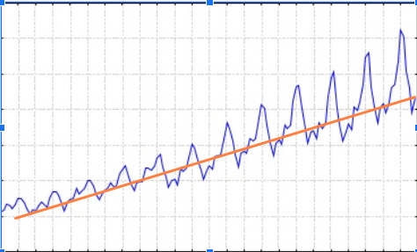
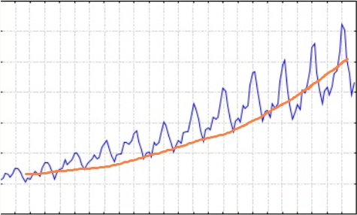
Регресійний аналіз
Регресія — форма зв'язку між випадковими величинами, коли ми припускаємо, що величини залежать одна від одної.
Лінійна
Поліноміальна
Notes:
Коли регресія малює пряму лінію, її називають лінійною :))), коли криву - поліноміальною
Наприклад на графіку ми бачимо ярко виражений тренд і можемо зробити припущення, що графік і надалі зростатиме. Регресія якраз грунтується на тому що є тренд.

Slide 29
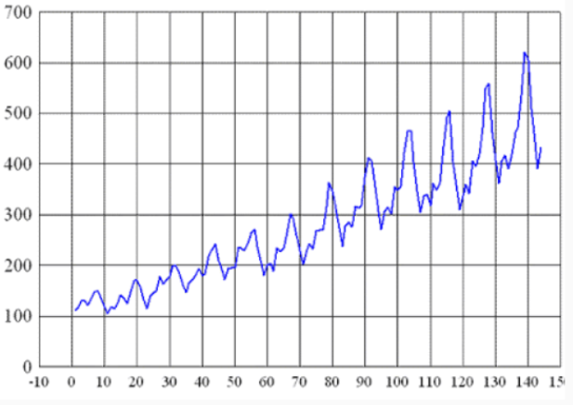
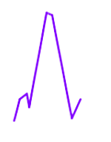
Наївний сезонний аналіз
Notes:
Інший метод це наївний сезонний аналіз.Він працює так. ми просто на наступний період часу прогнозуємо те що було в минулий період. або середнє за всі сезони. Ну і якщо попередній брав до уваги тренд, то тут вже важливо наявність сезонності.

Slide 30
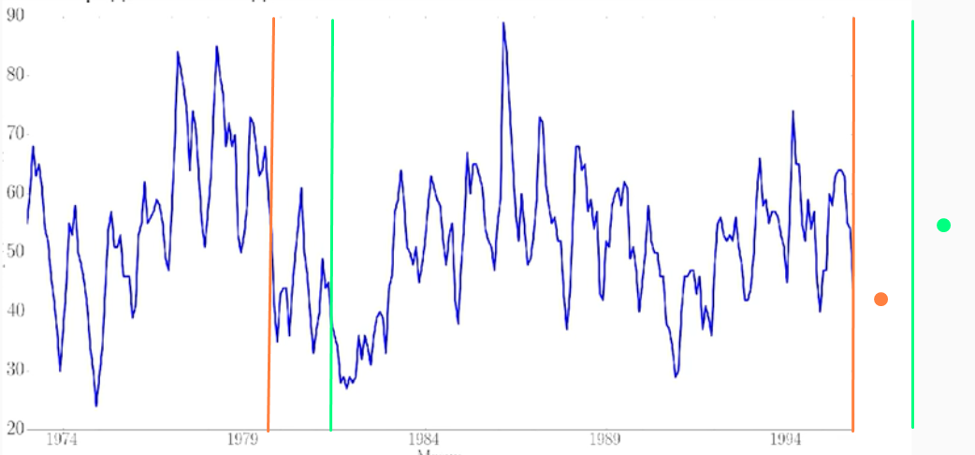
Метод середньої оцінки інтервалу
Notes:
На наступному графіку ми не дуже бачимо тренд чи сезонність.Можна застосувати метод середньої оцінки інтервалу. Для цього беруться дані за якийсь проміжок часу і рахується середнє значення. При обрахунку наступних значень враховуються спрогнозовані, тому такий метод не підходить якщо ми намагаємось спрогнозувати на велиий проміжок часу наперед.

Slide 31
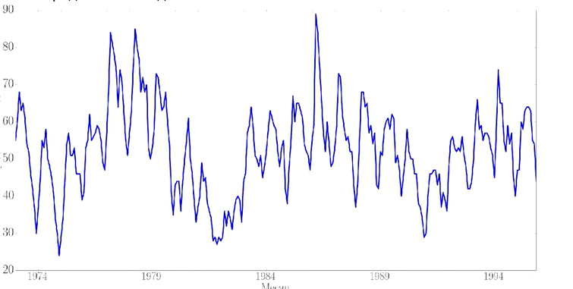
Метод згладження
Notes:
Дальше йде метод згладження. В такому випадку ми для всього ряду в околі шукаємо середнє значення, та отримуємо згладжений ряд. з якого можна виділити сезонність чи тренд та застосувати один з методів які базуються на цих компонентах.Так Ми намагаємось виділити неявний тренд, залежність і продовжити її в майбутнє

Slide 32

Екстраполяція
Notes:
Наступний метод це екстраполяція. Формула доволі проста. Тут є наступне значення. період часу, крок інтервалу ряду. і якщо підставити всі значення ми отримаємо наступне значення в ряді. Доволі схожу на інтерполяцію, коли є значення функції і ми намагаємось знайти відсутні, але тут ми намагаємо заглянути наперед.

Slide 33
Метод помилки
Notes:
При прогнозуванні методом помилки, ми починаємо прогнозувати дані заздалегідь на готовому ряді.Знаходимо помилку між спрогнозованим значенням і реальним, та враховуємо цю помилку при наступних обчисленнях з метою зменшення різниці між реальними даними та спрогнозованими.

Slide 34
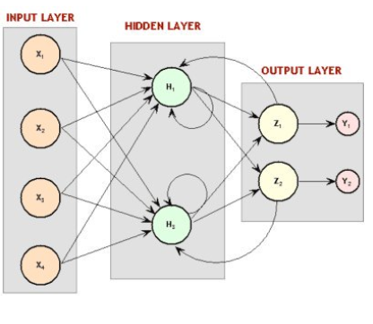
Рекурентна нейронна мережа
Notes:
Також часові ряди можна прогнозувати різними штучними мережами. наприклад Рекурентна нейронна мережа — така НН, яка при наступних обчисленнях використовує вхідні аргументи, та результат минулих обчислень. НН з памятю
Наприклад при прогнозі погоди
вхідні аргументи — вологість повітря, швидкість вітру і тд
+ результат із минулих обчислень — погода вчора впливає на сьогоднішню погоду також
Також підходять інші моделі НН

Slide 35
ARIMA
ARIMA — AR + I + MA
AR— autoregressive (авторегресія)
I — integrated (диференціювання)
MA — moving average (метод ковзного середнього)
Модифікації
ARMA
ARIMA,
Seasonal ARIMA
Seasonal ARIMAX
...
Notes:
Це комбінація декількох підходів (ансемблі)

Slide 36

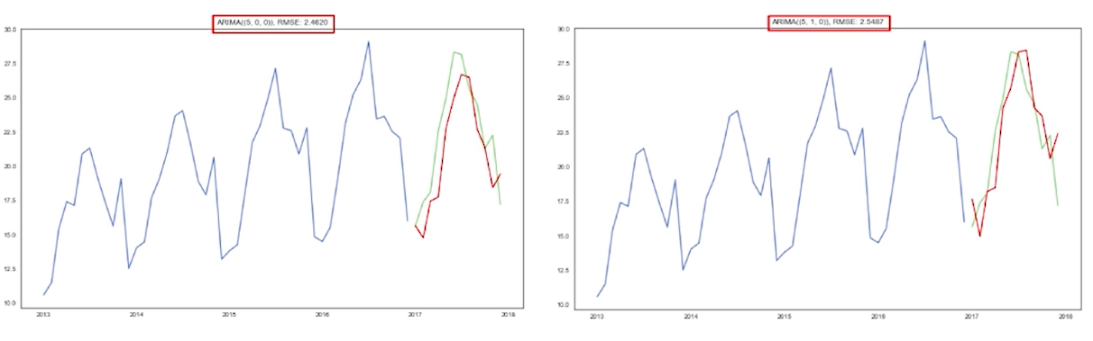
Диференціювання
Стаціонарний ряд — ряд в якого протягом часу зберігаються його основні статистичні значення.
Немає тренду чи сезонності.
Ряд перетворюють в стаціонарний за допомогою диференціювання
Диференціювання — побудова нового ряду, який складається з різниць сусідніх елементів данного ряду
неcтаціонарний ряд
cтаціонарний ряд
Notes:
варто спочатку ряд зробити стаціонарним
зліва прогноз на звичайному ряді
справа на стаціонарному

Slide 37
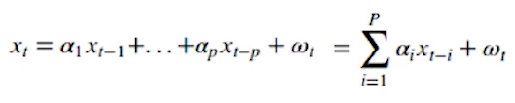
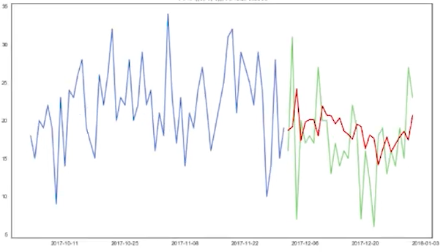
Авторегресія
Notes:
синій — ряд. червоний — прогноз. зелений — реальний

Slide 38
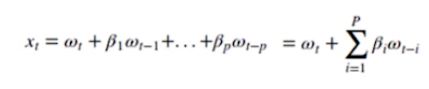
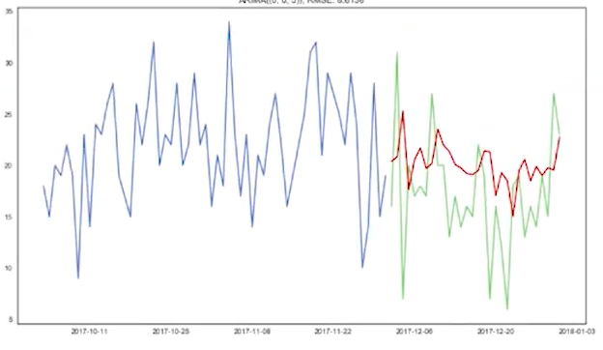
Метод ковзного середнього
Notes:
Робить прогноз на основі помилки та теперішнього значення. Немає Х бо залежить не від значень а різниць (тета)

Slide 39
Визначення середнього значення
Notes:
А під кінець ми вираховуємо середнє значення чих алгоритмів.

Slide 40
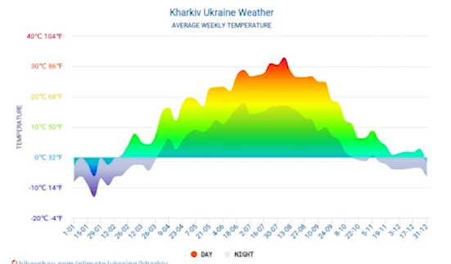
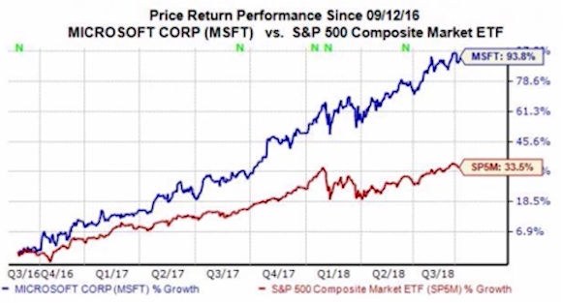
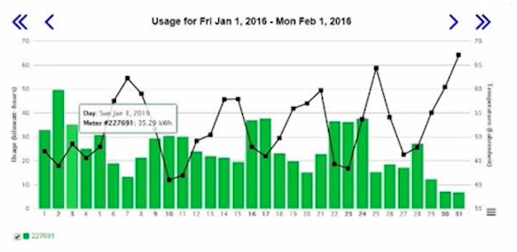
Багатовимірні часові ряди
Notes:
Але ось всі ці приклади були показані на ряд, які залежать від одного параметра. але таких рядів дуже мало. наприклад погода залежить від багатьох параметрів (сили вітру, тиску). В таких випадках застосовують багатовимірні ряди. Є алгоритми які працюють одразу із двома рядами, або можна окремо до кожного ряду застосувати показані раніше алгоритми

Slide 41
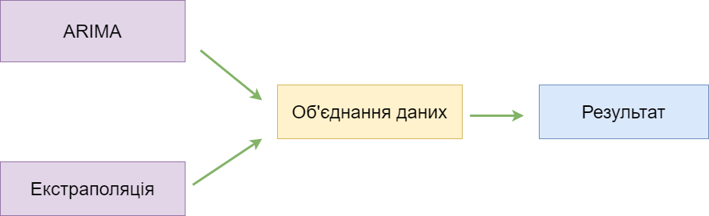
Прогнозування багатовимірних часових рядів
Notes:
У таких випадках при прогнозуванні ряд розділяють на одновимірні ряди, і до кожного застосовують один із методів описаних вище. По завершенню аналізу, ряду знову об'єднують в один багатовимірний ряд.

Slide 42
Дякую за увагу

